Slide 1
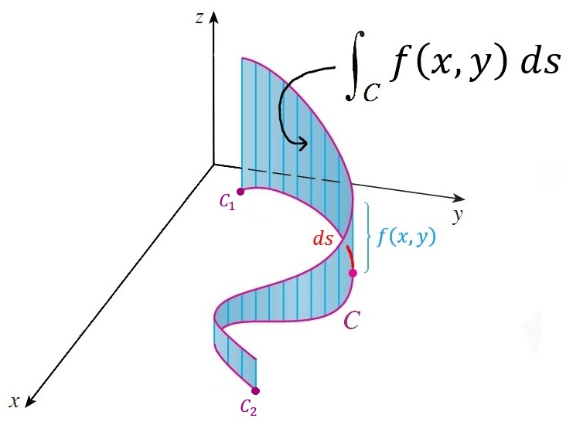
Integrais de Linha

Slide 2
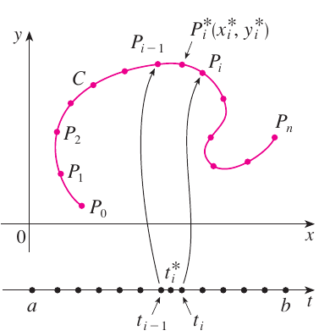







Integral de linha de um campo escalar

Slide 3
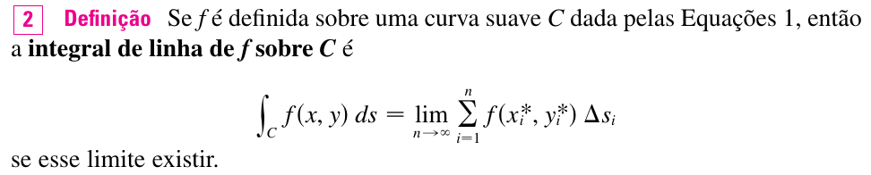
Definição formal

Slide 4












A formula pratica

Slide 5
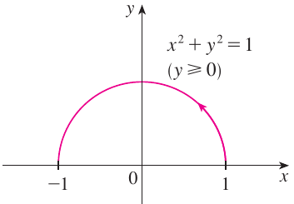






Exemplo

Slide 6
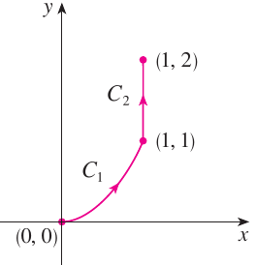










Slide 7











Massa e centro de massa

Slide 8
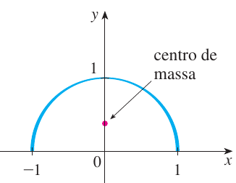




Exemplo

Slide 9
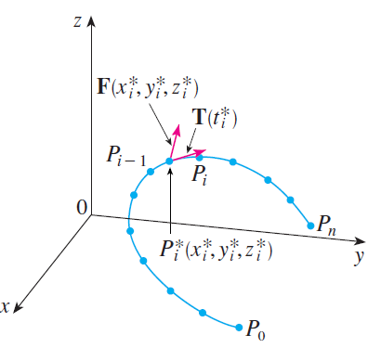

Integral de Linha de Um campo vetorial

Slide 10
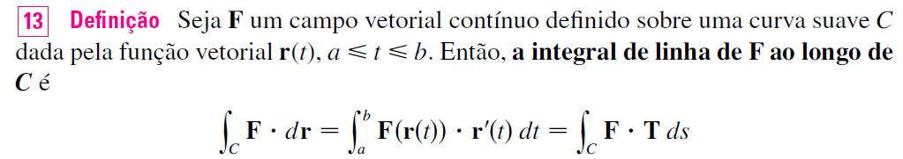
Definição

Slide 11
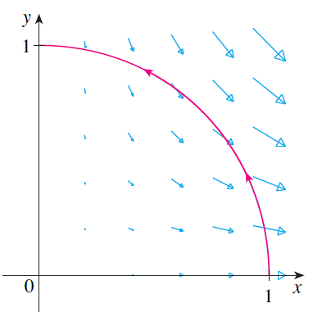
Exemplo

